Slide 1
Брошюра «Бюджет для граждан»
Финансовое управление Администрации МО «Боханский район» Иркутской области

Slide 2
Определение бюджета, виды бюджета
БЮДЖЕТ - форма образования и
расходования денежных средств для решения
задач и функций государства и местного
самоуправления
Каждое публично-правовое образование имеет свой
БЮДЖЕТ:
1) Российская Федерация - федеральный бюджет,
2) Субъекты Российской Федерации – областной,
краевой, республиканские бюджеты;
3) Муниципальные районы, городские округа,
городские и сельские поселения – местные бюджеты.

Slide 3
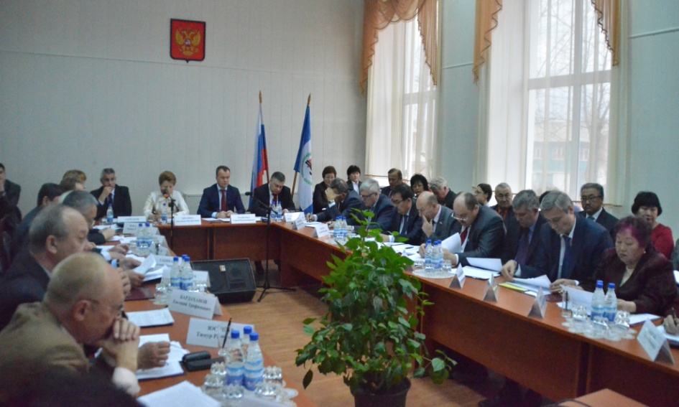
Бюджеты публично-правовых образований Боханского района
В 2013 и на плановый период 2014-2015
годы решением Думы муниципального
образования «Боханский район» Иркутской области и решениями Дум
сельских поселений муниципального района
сформирован консолидированный бюджет
муниципального образования «Боханский район»
Иркутской области, в том числе:
1). Бюджет муниципального образования «Боханский район»;
3). 13 бюджетов сельских поселений
муниципального образования «Боханский район» Иркутской области.

Slide 4
Основные параметры бюджета
Поступающие в бюджет денежные
средства или ДОХОДЫ БЮДЖЕТА
Выплачиваемые из бюджета денежные
средства или РАСХОДЫ БЮДЖЕТА
РАСХОДЫ < ДОХОДОВ ИМЕЕМ ПРОФИЦИТ БЮДЖЕТА
РАСХОДЫ > ДОХОДОВ ИМЕЕМ ДЕФИЦИТ БЮДЖЕТА
ДЕФИЦИТ МЕСТНОГО БЮДЖЕТА НЕ ДОЛЖЕН ПРЕВЫШАТЬ 5 % УТВЕРЖДЕННОГО ОБЩЕГО
ГОДОВОГО ОБЪЕМА ДОХОДОВ МЕСТНОГО БЮДЖЕТА БЕЗ УЧЕТА УТВЕРЖДЕННОГО ОБЪЕМА
БЕЗВОЗМЕЗДНЫХ ПОСТУПЛЕНИЙ И (ИЛИ) ПОСТУПЛЕНИЙ НАЛОГОВЫХ ДОХОДОВ ПО
ДОПОЛНИТЕЛЬНЫМ НОРМАТИВАМ ОТЧИСЛЕНИЙ. В СЛУЧАЕ УТВЕРЖДЕНИЯ МУНИЦИПАЛЬНЫМ
ПРАВОВЫМ АКТОМ ПРЕДСТАВИТЕЛЬНОГО ОРГАНА МУНИЦИПАЛЬНОГО ОБРАЗОВАНИЯ О
БЮДЖЕТЕ В СОСТАВЕ ИСТОЧНИКОВ ФИНАНСИРОВАНИЯ ДЕФИЦИТА МЕСТНОГО БЮДЖЕТА
СНИЖЕНИЯ ОСТАТКОВ СРЕДСТВ НА СЧЕТАХ ПО УЧЕТУ СРЕДСТВ МЕСТНОГО БЮДЖЕТА
ДЕФИЦИТ МЕСТНОГО БЮДЖЕТА МОЖЕТ ПРЕВЫСИТЬ ОГРАНИЧЕНИЯ В ПРЕДЕЛАХ СУММЫ
ОСТАТКОВ НА СЧЕТАХ ПО УЧЕТУ СРЕДСТВ МЕСТНОГО БЮДЖЕТА
ВАЖНО:

Slide 5
Доходы и расходы бюджета
ПРИНЦИП разграничения доходов, расходов и
источников финансирования бюджета
За каждым БЮДЖЕТОМ в соответствии с
законодательством Российской Федерации
закреплены ДОХОДЫ, РАСХОДЫ и источники
финансирования БЮДЖЕТА
Разграничение доходов БЮДЖЕТОВ установлено Налоговым кодексом РФ,
Бюджетным кодексом РФ, региональным законодательством
Разграничение расходов БЮДЖЕТОВ установлено Федеральным законом от
06.10.2003г. № 131-ФЗ «Об общих принципах местного самоуправления в Российской
Федерации», региональным законодательством

Slide 6
Доходы и расходы бюджета
Доходы БЮДЖЕТА составляют собственные
доходы (НАЛОГОВЫЕ и НЕНАЛОГОВЫЕ
ДОХОДЫ) и БЕЗВОЗМЕЗДНЫЕ ПОСТУПЛЕНИЯ
от других бюджетов в виде ДОТАЦИЙ,
СУБСИДИЙ, СУБВЕНЦИЙ и ИНЫХ
МЕЖБЮДЖТНЫХ ТРАНСФЕРТОВ
Расходы БЮДЖЕТА включают расходы на
оказание муниципальных услуг, социальное
обеспечение населения, бюджетные инвестиции,
предоставление межбюджетных трансфертов,
обслуживание муниципального долга

Slide 7
Основные параметры бюджета МО «Боханский район»
млн. руб.
Решением Думы МО «Боханский район» от 26.12.2012 г. №271 «О бюджете МО «Боханский район» на 2013 год утверждено:
-доходы в сумме 492,2 млн.руб;
-расходы в сумме 494,8 млн. руб;
-размер дефицита в сумме 2,6 млн.руб(5% утвержденного общего годового объема доходов без учета объема безвозмездных поступлений;
В окончательной редакции бюджет МО «Боханский район» был утвержден:
Доходы 754,3 млн.руб
Расходы 788,5 млн.руб
Дефицит составил 34,4 млн. руб
2013
год ,план

Slide 8
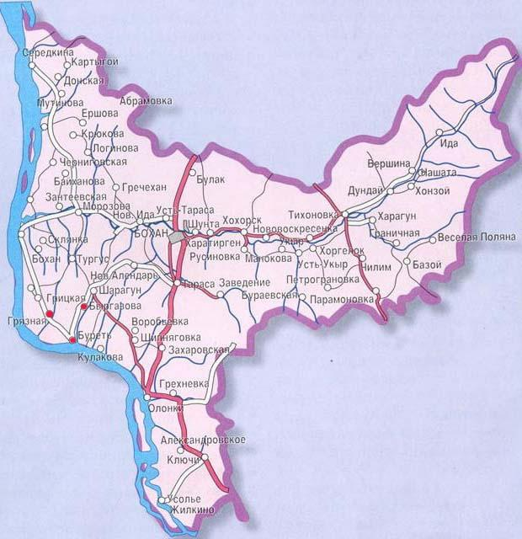
Расходные полномочия бюджетов разных уровней
К расходным полномочиям местных
БЮДЖЕТОВ относятся дошкольное
образование, создание условий для
обеспечения жителей услугами
организаций культуры, содержание
автомобильных дорог местного
значения, создание условий для
предоставления транспортных услуг
населению.
К расходным полномочиям и сельских
поселений БЮДЖЕТОВ относятся создание
условий для обеспечения жителей услугами
благоустройства территорий поселений,
содержание автомобильных дорог местного
значения в пределах границ сельских
поселений, содержание мест захоронения,
организация в границах поселений
водоснабжения населения, водоотведение и
прочие мероприятия по благоустройству

Slide 9
Основные параметры бюджета МО «Боханский район»
Млн.руб.
Безвозмездные поступления
В 2013 году из бюджета Иркутской области в 2013 году и на
плановый период 2014-2015 годы в бюджет муниципального образования «Боханский район» для осуществления полномочий по вопросам
местного значения и осуществления государственных полномочий
будут перечислены: дотации, субвенции, субсидии и иные
межбюджетные трансферты.
Налоговые и неналоговые доходы(собственные)
Наибольший удельный вес в структуре налоговых доходов в 2013 году составили: налог на доходы физических лиц – 43,0 млн.руб(62,3%), налог на совокупный доход – 11,4 млн. руб(16,5%), штрафы санкции, возмещение ущерба – 5,4 млн. руб(7,8%), прочие доходы – 9,3 млн.руб(8,7%)
749,6 млн.руб

Slide 10
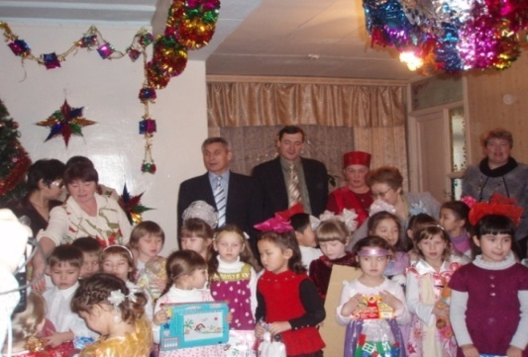
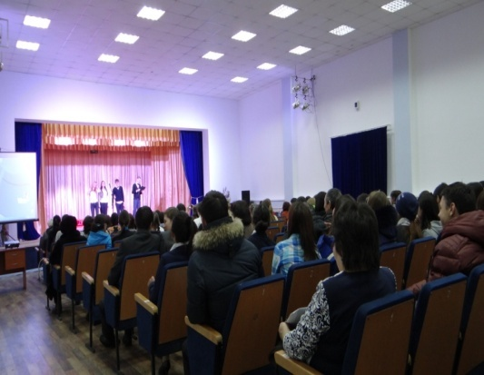
Основные параметры бюджета
Расходы
Объем РАСХОДОВ местного бюджета за
2013 год составил 772,2 млн. руб.
Приоритетные направления расходов бюджета МО «Боханский район»- образование, культура, социальная
политика, физическая культура и спорт, жилищно-коммунальное хозяйство
в том числе на расходы:
Образование – 606,2 млн.руб;
Культура – 15,1 млн.руб;
Социальная политика – 22,1 млн.руб.
Физическая культура и спорт – 25,9 млн. руб.
ЖКХ – 47,6 млн. руб.

Slide 11
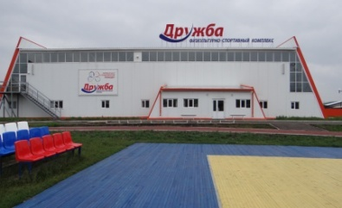
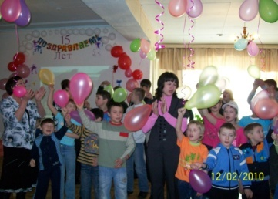
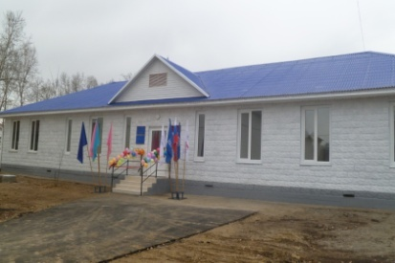
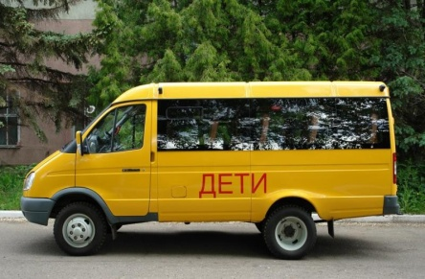
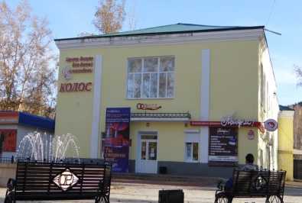
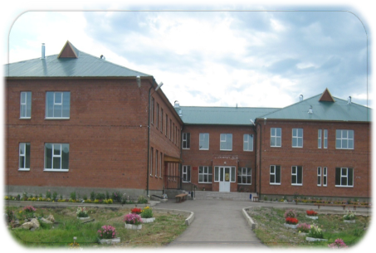
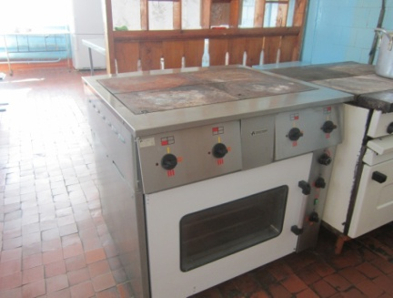
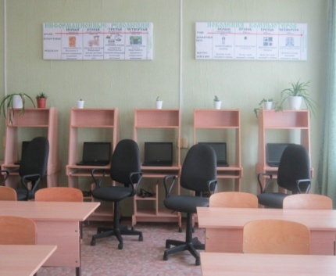
Реализация районных целевых программ
Решением о бюджете МО «Боханский район» на 2013 год утверждено финансирование 28 муниципальных целевых программ с общим объемом финансирования 50,7 млн. руб

Slide 12
Заключение
Брошюра подготовлена: Финансовым управлением администрации муниципального образования «Боханский район» расположенного по адресу: Иркутская область, Боханский район, п. Бохан, улица Ленина 83, тел. 8(39538)25157, эл. Адрес fin43@gfu.ru

